Slide 1
老司机学python系列
NumPy速学和数学恶补初级篇
快
帅
酷
学技术讲究的是套路
讲师：沈逸

Slide 2
矩阵加法的现实意义、按时间计算新闻数据差别、给矩阵增加行、zeros函数

Slide 3
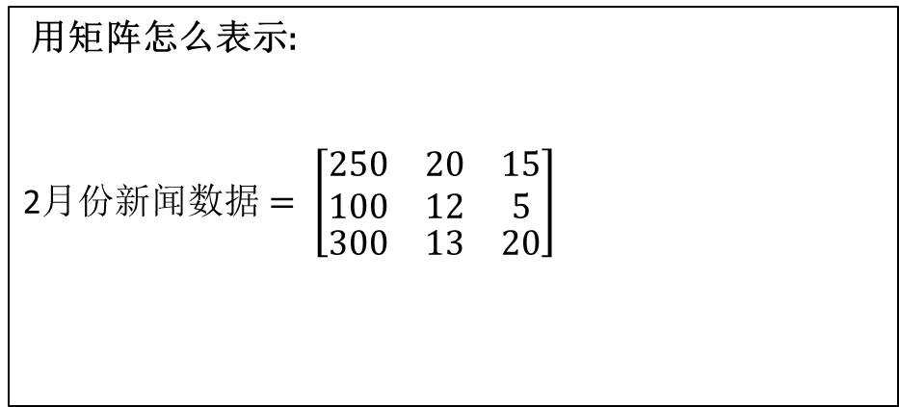
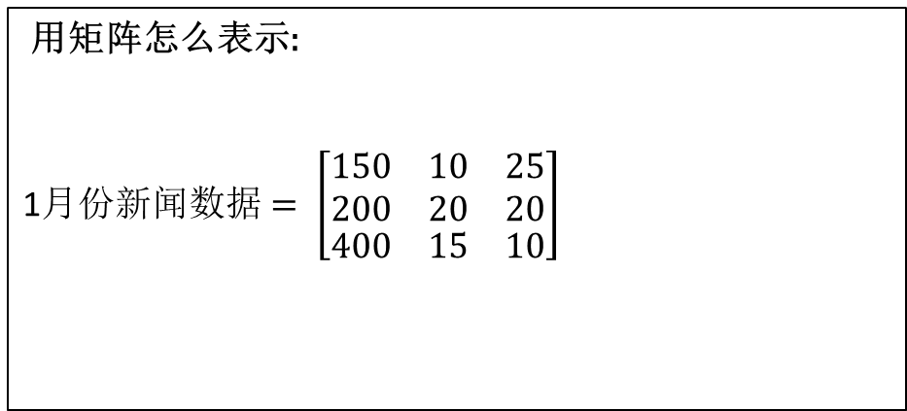
我们先看矩阵的意义
新闻 | 2月点击量 | 2月评论数 | 2月网友点赞数
新闻1 | 250 | 20 | 15
新闻2 | 100 | 12 | 5
新闻3 | 300 | 13 | 20
譬如我们数据库有这么一堆数据
新闻 | 1月点击量 | 1月评论数 | 1月网友点赞数
新闻1 | 150 | 10 | 25
新闻2 | 200 | 20 | 20
新闻3 | 400 | 15 | 10
用矩阵怎么表示:
2月份$新闻数据= \left[\begin{aligned}\begin{matrix}250 & 20 & 15 \\ 100 & 12 & 5\end{matrix} \\ \begin{matrix}300 & 13 & 20\end{matrix}\end{aligned}\right]$
用矩阵怎么表示:
1月份$新闻数据= \left[\begin{aligned}\begin{matrix}150 & 10 & 25 \\ 200 & 20 & 20\end{matrix} \\ \begin{matrix}400 & 15 & 10\end{matrix}\end{aligned}\right]$

Slide 4
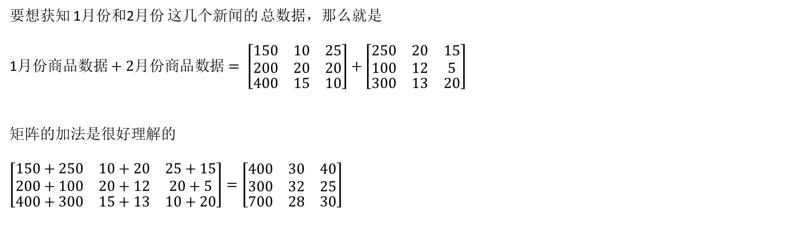
矩阵的加法就显而易见了
要想获知 1月份和2月份 这几个新闻的 总数据，那么就是
1月份$商品数据+2月份商品数据= \left[\begin{aligned}\begin{matrix}150 & 10 & 25 \\ 200 & 20 & 20\end{matrix} \\ \begin{matrix}400 & 15 & 10\end{matrix}\end{aligned}\right]+\left[\begin{aligned}\begin{matrix}250 & 20 & 15 \\ 100 & 12 & 5\end{matrix} \\ \begin{matrix}300 & 13 & 20\end{matrix}\end{aligned}\right]$
矩阵的加法是很好理解的
$$\left[\begin{aligned}\begin{matrix}150+250 & 10+20 & 25+15 \\ 200+100 & 20+12 & 20+5\end{matrix} \\ \begin{matrix}400+300 & 15+13 & 10+20\end{matrix}\end{aligned}\right]=\left[\begin{aligned}\begin{matrix}400 & 30 & 40 \\ 300 & 32 & 25\end{matrix} \\ \begin{matrix}700 & 28 & 30\end{matrix}\end{aligned}\right]$$

Slide 5
程序来写一下，很简单
import numpy as np
m1=np.array([[150,10,25],
[200, 20, 20],
[400,15,10]])
m2=np.array([[250,20,15],
[100, 12, 5],
[300, 13, 20]])
print(m1+m2)
这就体现了矩阵加法的 实际意义

Slide 6
如果行列不一样呢？
m1=np.array([[150,10,25],
[200, 20, 20],
[400,15,10],
[300, 20, 10]])
m2=np.array([[250,20,15],
[100, 12, 5],
[300, 13, 20]])
这时你会发现是不能加的。因此矩阵的加法必须是同列同行才有意义
那这时 很多同学会想，譬如2月份 的新闻肯定比1月份多

Slide 7
譬如
新闻 | 2月点击量 | 2月评论数 | 2月网友点赞数
新闻1 | 250 | 20 | 15
新闻2 | 100 | 12 | 5
新闻3 | 300 | 13 | 20
新闻4 | 200 | 10 | 10
新闻 | 1月点击量 | 1月评论数 | 1月网友点赞数
新闻1 | 150 | 10 | 25
新闻2 | 200 | 20 | 20
新闻3 | 400 | 15 | 10
在这里，我们假设列是确定的。那么行是可变化的
我们可以使用insert 函数来搞定

Slide 8
具体代码
先求出 两者矩阵的行数的差
rows=m2.shape(0)-m1.shape(0)
函数np.insert
文档在此:https://docs.scipy.org/doc/numpy/reference/generated/numpy.insert.html
m1=np.insert(m1,1,[[0,0,0]],axis=0)
第一个参数是源数组(矩阵 )
第二个参数是索引
第三个参数值插入的值（维度要和原数组一致）
第四个参数:axis=0 代表插入行，=1代表插入列

Slide 9
用循环吗？
比较low的方式是
for i in range(0,m2.shape[0]-m1.shape[0]):
m1=np.insert(m1,m1.shape[0],[[0,0,0]],axis=0)
print(m1)
手写全0 的矩阵?不可以自动吗？
这时我们就要学到numpy.zeros函数，来构建一个全0的数组（矩阵）
文档
https://docs.scipy.org/doc/numpy-1.13.0/reference/generated/numpy.zeros.html
zero_rows=np.zeros((1,3),int) #构建一个一行3列的矩阵，int型
print(zero_rows)

Slide 10
完整代码就变成了
zero_rows=np.zeros((m2.shape[0]-m1.shape[0],m2.shape[1]),int)
m1=np.insert(m1,m1.shape[0],zero_rows,axis=0)

Slide 11
欢迎加入我们的QQ群
程序员在囧途教育QQ群
1、主群：606976586

